Slide 1
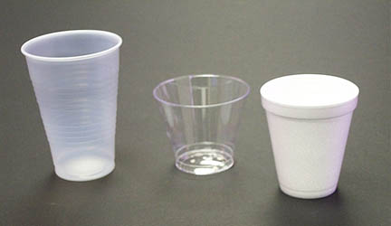
پلی استایرن

Slide 2
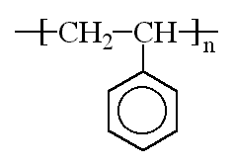
نام های دیگر:
استیرن (Styron)،باپلن (Bapolan PS)،ادیستیر (Edistir)،هوستیرن (Hostyren)
مونومر : استایرن
حلال : دی اتیل اتر، تولوئن (Toluene)، تترا هیدرو فوران THF (Tetrahydrofuran)
ساختار:

Slide 3
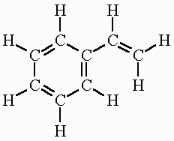
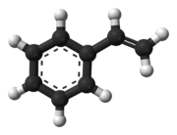
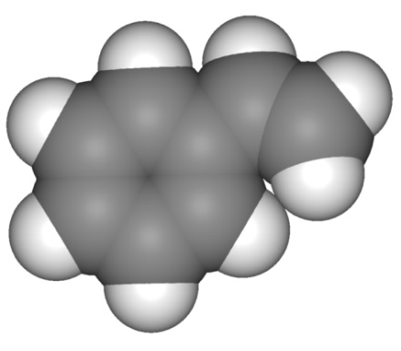
استایرن چیست؟
منومراستایرن مایعی است بی رنگ و بابویی همانند مواد آروماتیک. نقطه جوش آن ۱۴۶ درجه سلیسیوس و وزن ویژه آن ۹/۰ گرم بر سانتی مترمکعب است.
بیشتر در فرآوری پلاستیک‌های پلی استایرن به کار می‌رود. روش بزرگ فرآوری استایرن از راه واسطه اتیل بنزن است. نخست بنزن با اتیلن، آلکیل‌دار می‌شود. سپس بر روی کاتالیزگر کلرید آلومینیم، اسید فسفریک جامد یا سیلیس – آلومین به استایرن، هیدروژن زدایی می‌شود.
C₆H₅CH = CH₂

Slide 4
تاریخچه
اولین بار در سال 1940 پلی استایرن توسط شرکت آلمانی فاربن اینداستریز (I.G.Farben Industries) تولید به عنوان عایق در صنایع الکتریک مصرف می شد.
در زمان جنگ جهانی دوم که راه ورود لاستیک طبیعی به آمریکا بسته شد این پلیمر در آمریکا به عنوان لاستیک مصنوعی به کار گرفته شد. پس از جنگ که ورود لاستیک طبیعی به آمریکا آغاز شد مصرف استایرن به مراتب کمتر از تولید آن بود. از این رو بازاریابی وسیعی برای مصرف پلی استایرن در مصارف روزمره آغاز گشت تا این که به دلیل معرفی ویژگی‌های ممتاز آن در مقایسه با دیگر پلیمرها که شامل شفافیت و شکل‌پذیری بالا و قیمت اندک بود، امروزه پلی استایرن یکی از معروفترین پلاستیکهایی است که در صنایع مصرف میشود.
این محصول در سال 1334 برای نخستین بار در ایران به کوشش شرکت یونولیت تولید شد؛از این‌رو در ایران با نام یونولیت شناخته می‌شود.

Slide 5
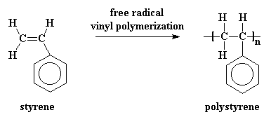
چگونگی تولید
ترکیب اتیلن و بنزن، اتیل بنزن تولید می شود و با هیدروژن گیری از اتیل بنزن، استایرن بدست می آید، استایرن به کمک اکسیژن، عامل اکسیداسیون یا نور به عنوان کاتالیزور طی فرآیند پلیمریزاسیون رادیکال آزاد پلیمریزه شده و پلی استایرن تولید می شود. پلی استایرن یک پلیمر خانواده وینیل است و از نظر ساختاری یک زنجیره طویل هیدروکربنی دارد که به صورت یکی در میان به هر اتم کربن یک گروه فنیل متصل است.

Slide 6
خواص فیریکی
وزن مخصوص پلی استایرن حدود 1/09 – 1/04 و در دمای 90 درجه سانتیگراد نرم می شود. این پلیمر سخت، شکننده و شفاف است و نور معمولی را تا حدود 90 درصد از خود عبور می دهد. جذب رطوبت توسط این پلیمر بسیار کم و در حدود 0/03 تا 0/1 درصد وزنی است، پلیمر مزبور از نظر الکتریسیته عایق بسیار خوبی است. پلی استایرن در اغلب حلالها مانند هیدروکربن های آروماتیک (بنزن و تولوئن)، هیدروکربن های کلره (تتراکلرو کربن، کلروفرم، تری کلرو اتیلن و دی کلرو بنزن)، متیل اتیل کتون، استات اتیل و استات آمین حل می شود. اسیدها و قلیایی های معمولی و رقیق بر پلی استایرن بی اثر هستند. اکسیژن با ازن در مجاورت نور و به خصوص در حرارت روی پلی استایرن اثر می کنند.

Slide 7
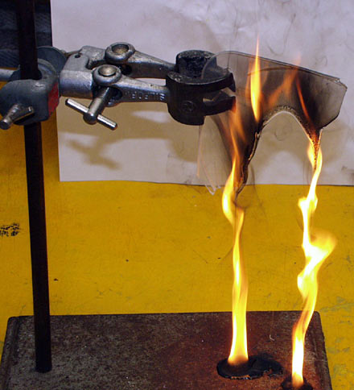
ویژگی های اشتعال
یکی از ساده ترین راه های شناسایی پلی استایرن ها، ویژگی اشتعال آن است:
در شعله می سوزد و بعد از حذف شعله همچنان به سوختن ادامه می دهد.
شعله زرد دارد.
دود سیاه همراه با ذرات کربن دارد.
در شعله چکه می کند.
بوی سوختن آن شبیه بوی گاز طبیعی است.

Slide 8
نحوه پلیمریزاسیون
پلیمر شدن تعلیقی پلی استایرن : در پلیمر شدن تعلیقی یک کاتالیزور در منومر حل شده و سپس در آب پراکنده می گردد. یک عامل معلق ساز جداگانه اضافه می گردد تا باعث پایداری تعلیق حاصله شود. ذرات پلیمر به اندازه 0/1 میلی متر الی 1 می باشند. سرعت پلیمر شدن و مشخصه های دیگر مشابه آنهایی هستند که در پلیمر شدن توده ای وجود داشت عوامل معلق ساز رایج عبارتند از پلی وینیل الکل، پلی اکریلیک اسید، ژلاتین، سلولز و پکتین ها. عوامل معلق ساز غیرآلی عبارتند از فسفات ها، هیدروکسید آلومینوم، اکسید روی ، سیلیکات منیزیم و کائولین. پلیمر شدن تعلیقی که منجر به کنترل اندازه و توزیع اندازه ذرات پلیمر گردد بیشتر هنر بوده تا علم. طراحی رآکتور و همزن نقش مهمی در توزیع برش در داخل رآکتور دارد، که تأثیر زیادی می توانید روی اندازه ذرات داشته باشد. از عوامل دیگری که روی اندازه پلیمر و توزیع آنها تأثیر دارد نسبت منومر به آب یا حلال ها، حرارت واکنش، نوع آغازگرها و مقدار مصرفی آنها و عامل معلق ساز می باشد. تهیه پلیمر با ذرات درشت تر پلی استایرن که تک توزیع می باشد به وسیله فن مخصوصی که عبارت است از پلیمر شدن تعلیقی دانه می باشد. به علاوه اثر استفاده از پرتو فراصوت برای پلیمر شدن تعلیقی استایرن نیز اثبات شده است.

Slide 9
پلیمر شدن توده ای
پلیمر شدن توده ای شامل حرارت دادن منومر بدون حلال همراه آغازگر که معمولاً بنزوئیل پراکساید است در یک ظرف می باشد. مخلوط منومر-آغازگر به صورت جسم جامدی پلیمر شده، و به شکلی که، شکل ظرف ظرف پلیمر شدن تعیین کننده آن است در خواهد آمد. از مهمترین معایب عملی این روش جدا کردن پلیمر از رآکتور یا بالون و پخش و خارج کردن حرارت تولید شده به وسیله پلیمر شدن می باشد. این روش برای تولید قطعات به روش ریخته گری یا قالب گیری مانند، جرقه زن های پلاستیکی در اشکال کوچک یا بزرگ کاربرد دارد، اما این کار مشکل زا بوده زیرا از به وجود آمدن نقاط داغ و یا عیوب روی قطعه باید جلوگیری کرد. هنگام استفاده از پلی استایرن واکنش پلیمر شدن به اندازه Kcal/mol 17 یا BTU/Ib 200 (حرارت پلیمر شدن) گرما ایجاد می کند. پلی استایرن تولید شده دارای توزیع وزن مولکولی پهن و خصوصیات مکانیکی ضعیفی می باشد. مونومر باقیمانده در پلیمر را می توان با استفاده از وسایل موثر فرار سازی خارج نمود. پلیمر شدن توده ای پلی استایرن با توزیع وزن مولکولی باریک در یک اختراع ثبتی ایالات متحده آورده شده است. چند توزیعی که گزارش شده 6/2 با تبدیل 93 درصد بوده و میانگین عددی وزن مولکولی در حدود 100000 عنوان شده است. این موضوع با پلیمر شدن استایرن در حضور 1 درصد، 4-ترسیو بوتیل پیرکاکتول در دمای 127 درجه سانتیگراد به مدت 27/2 ساعت تحقق پیدا کرده است. حرارت دادن بدون حضور ماده ذکر شده، منجر به تولید پلیمری با چند توزیع 3/3 و میانگین عددی وزن مولکولی برابر 79200 خواهد گردید. تبخیر کنترل شده منومرهای عمل نکرده یکی از روش های خارج کردن حرارت واکنش می باشد.

Slide 10
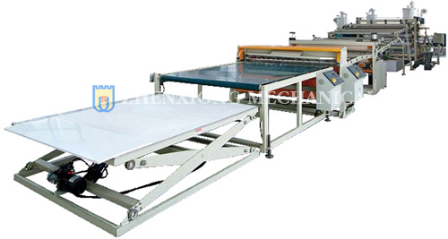
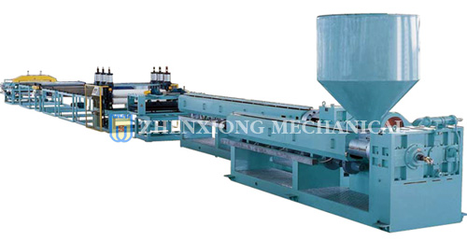
فرآیند های شکل دهی پلی استایرن
عمليات روي پلي استايرنها معمولاً با روش تزريق صورت ميپذيرد، اما بعلت فرايند پذيري عالي اين ماده ديگر روشها نيز بخوبي كار مي كنند. انواع گوناگون پلي استايرن در برابر محدوده وسيعي از مواد شيميايي ( بازها، نمكها، الكلها و اسيدهاي ضعيف) مقاومند. پلي استايرنها با مقررات FDA (جهت استفاده در صنايع غذايي) مطابقت دارند.
این پلیمر در دو مرحله اول در دمای 80 درجه سانتی گراد و سپس در دمایی بین 100 تا 180 درجه سانتی گراد تولید می کنند. امروزه انواع پلی استایرن حدود 12% از بازار پلاستیک های گرما نرم را به خود اختصاص داده است. پلی استایرن در دمای 90 درجه سانتی گراد نرم و در دمای 180 تا 250 درجه سانتی گراد ذوب و قالبگیری می شود.

Slide 11
گرید های پلی استایرن
polystyrene
GPPS
HIPS
EPS

Slide 12
GPPS
General purpose polystyrene گرید معمولی
هموپلیمری است سخت و شفاف و دارای خصوصیت شکل پذیری عالی، و دارای قیمت بسیار مناسب است همچنین باید گفت این پلیمر در حالت اصلاح نشده شکننده است؛ در صنعت و بازار به این پلیمر، کریستال نیز گفته می شود و بیشترین .مصرف آن تولید ظروف یکبار مصرف است
این بسپار به دلیل خواصی مانند شفافیت، مقاومت در برابر جذب رطوبت، نداشتن بو و مزه، عایق الکتریسته و نیز خاصیت قالب پذیری خوب با استقبال فراوانی روبرو شد. به همین جهت این بسپار در ساخت وسایلی نظیر لوازم بهداشتی، ورزشی، صنایع اتومبیل سازی، لوازم خانگی، صنایع الکتریکی، کامپیوتر، پنکه، ریش تراش و ... بکار میرود.

Slide 13
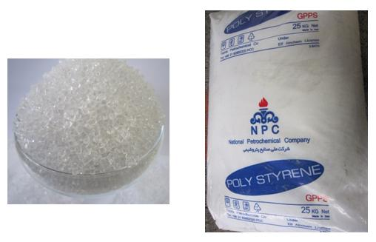
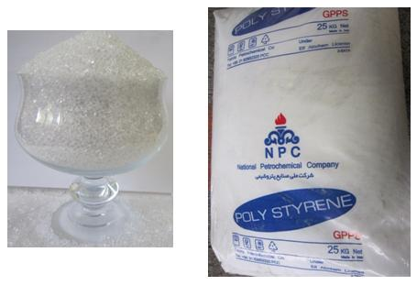
پتروشیمی تبریزGPPSنمونه گریدهای تولیدی
G.P.P.S - 1160
G.P.P.S – 1540

Slide 14
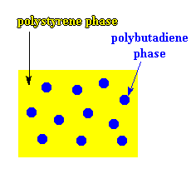
HIPS
High impact polystyren گرید مقاوم یا ضد ضربه
کو پلیمری از PS است که با مولکول های الاستومری مانند بوتادین ضربه پذیری آن اصلاح شده است. (اگر HIPS را با پلی فنیل اکساید PPO مخلوط کنیم NORYL به دست می آید.)
ضربه پذیری پایین گرید معمولی باعث گردید که پلی استایرن اصلاح شده یا مقاوم، به شدت رشد کرده و در رده ی بسپار های پر مصرف قرار گیرد. از خصوصیات برجسته ی این گرید، خواص مکانیکی، به خصوص ضربه پذیری خوب همراه با قیمت مناسب است که کاربرد آن را در ساخت انواع وسایل و تجهیزات میسر میسازد. اصلاح پلی استایرن موجب افزایش چقرمگی، استحکام ضربه ای و افزایش کشش طول می گردد.
این عمل شفافیت پلی استایرن را نیز از بین میبرد. پلاستیک های پلی استایرن اصلاح شده با لاستیک، معمولا در ساخت تلویزیون، لوازم خانگی، قسمت های داخلی یخچال، نظیر سینی ها، طبقات، پوشش های داخلی، ظروف نگهداری و ... بکار میرود.
مصرف کنونی این بسپار حدود 11/9میلیون تن است که پیش بینی می شودبه حدود 15/2میلیون تن در سال 2017 افزایش یابد.

Slide 15
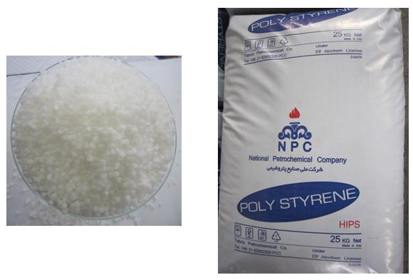
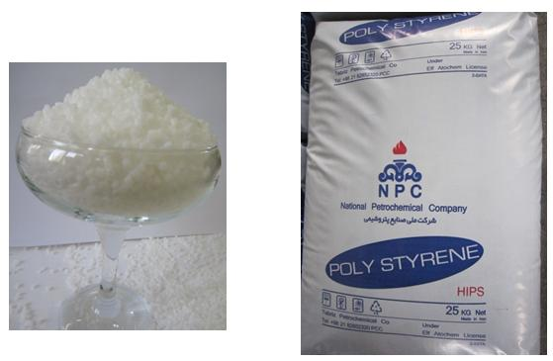
پتروشیمی تبریزHIPSنمونه گریدهای تولیدی
HIPS 7240
HIPS 8350

Slide 16
EPS
Expandable poly styrene گرید انبساطی
اگر عامل پف کردن (Blowing Agent) را به گرانول PS افزوده شود به آن EPS گویند که گرانول آن سبک و سفید رنگ است، گرانول EPS حاوی گاز پنتان است که در صورت خروج از دانه های پلی استایرن این دانه ها تا 40 برابر اندازه اولیه با افزایش حجم رو به رو می شوند این گرانول ها در قالب به همراه جریان هوای داغ یا بخار داغ پف کرده و به صورت فوم در می آیند و کل قالب را پر می کنند؛ از مهم ترین مزایای این پلیمر ضد حریق بودن و مقاومت عالی در برابر آب و رطوبت است. کاربرد های مهم آن در صنعت ساختمان و در ساخت عایق ها و بلوک های سقفی و دیواری و پانل های3D است.
پلی استایرن انبساطی یا پلاستوفوم، نوعی پلیمر سفید رنگ و عایق رطوبت و صدا و حرارت است. این ماده برای اولین بار در جنگ جهانی دوم توسط آلمان برای ساخت پل های شناور روی آب ساخته شد .از این ماده برای عایق سازی، ساخت وسایل نیازمند عایق حرارتی، بسته بندی ابزار حساس الکتریکی، الکترونیکی و مکانیکی نظیر ساخت سردخانه، عایق سازی صوتی وحرارتی دیوارها، ساخت ماکت و کاردستی، دکور فضای موقت، ساخت سازه های سبک، یخدان و ... استفاده می شود. وبه نام های تجاری دیگر نظیر "پلی فوم" و"استایروفوم" نیز شناخته می شود.

Slide 17
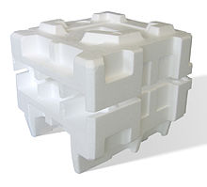
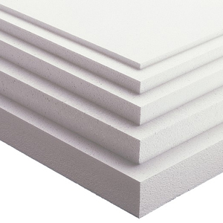
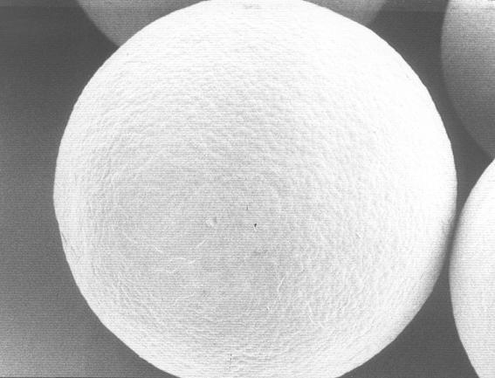
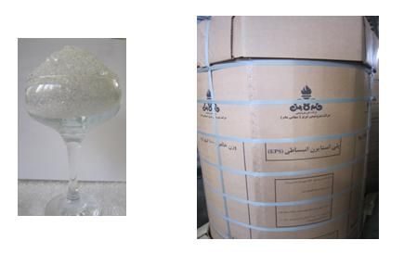
پتروشیمی تبریزEPSنمونه گریدهای تولیدی

Slide 18
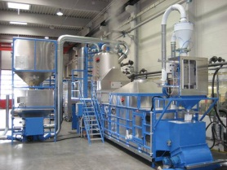
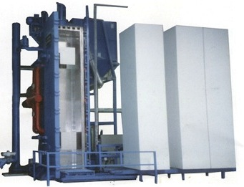
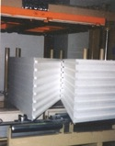
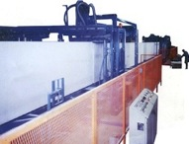
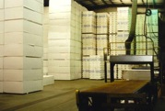
Cutting
Laminating
Finished Goods

Slide 19
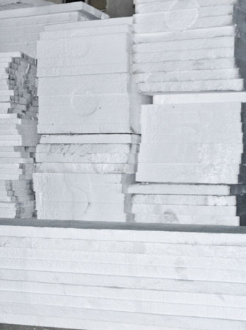
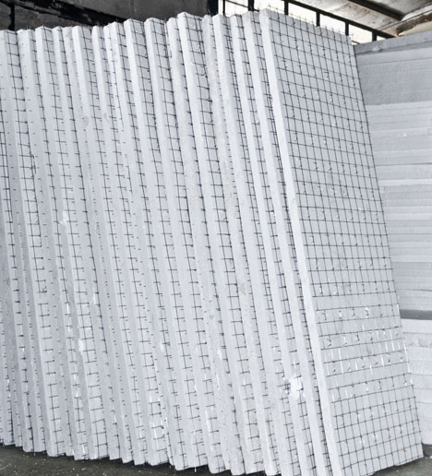
ضریب های عایق بودن EPS
10 سانتی‌متر یونولیت معمولی در برابر صدا ۴۲ دسی‌بل عایق است.
(زیر 10 سانتی متر در عایق صدا کاربرد ندارد.)
۱۰ سانتی‌متر یونولیت معمولی در برابر گرما ۳۵٪ عایق است.

Slide 20
کاربرد های EPS
الف) در ساختمان:
پانل را مي توان جهت ديوارهاي محيطي و جداكننده هاي داخلي ساختمانها به كار گرفت بيشترين كاربرد اين محصول در ساختمان هاي مرتفع مي باشد زيرا در طراحي و ساخت چنين ساختمانهايي كاهش منطقي وزن مصالح ( بار مرده ) مد نظر است كه با استفاده از اين محصول دستيابي به اين مهم مقدور مي گردد زيرا وزن يك متر مربع ديوار اجري 221 سانتي متري با ملات ماسه سيمان و اندود طرفين بيش از 450 كيلوگرم مي باشد در اندودهاي ( از نوع سبك ) طرفين كمتر از 100 كيلوگرم وزن دارد و طبعا به كار گيري پانل كاهش بار مرده ساختمانهاي بلند مرتبه را به طرز چشم گيري موجب مي گردد با پانلها مي توان ساختمانهاي يك يا دو طبقه را بدون استفاده از اسكلت فلزي بنا كرد و به عنوان ديوارهاي باربر تقسيم كننده و همين طور سقف از آن بهره گرفت.

Slide 21
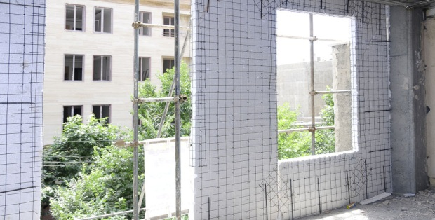
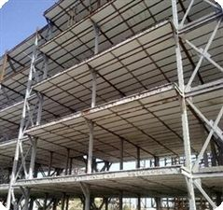

Slide 22
ب) در ویلا سازی
پانل ها به جهت سبك بودن و حمل آسان آن در مناطق صعب العبور قطعه اي كاملا مفيد جهت ويلاسازي و انبوه سازي مي باشد. ايستايي و مقاومت بالاي سيستم موجب مي شود كه ساختمان هاي يك تا دو طبقه را بدون استفاده از اسكلت فلزي بنا كرد و اجراي سقف مسطح و شيبدار و گنبدي از قابليتهاي كم نظير اين قطعه مفيد ساختماني مي باشد. ديوار و سقف عايقدار ويلاهاي احداثي موجب صرفه جويي انرژي بوده و پايداري بنا در برابر زلزله فرايند ويژه سيستم است.

Slide 23
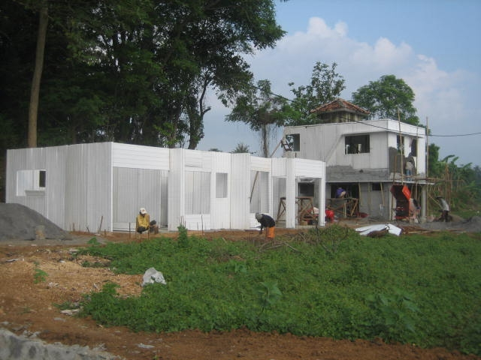

Slide 24
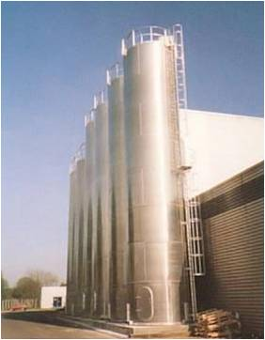
پ) در صنعت نفت و پتروشيمي و آب و فاضلاب
ايجاد حفاظ بتني مسطح عايقدار بر روي جداره خارجي مخازن فلزي مواد نفتي و آمونياك همچنين منابع فلزي و يا بتني آب و فاضلاب نيز يكي ديگر از ويژگيهاي منحصر به فرد پانل مي باشد ساخت مخازن هوايي آب مصرفي شهرها و روستاها در نقاط گرمسير و يا سردسير كشور با پانلها موجب صرفه جويي در مصرف آب و انرژي خواهد بود.

Slide 25
ت) در ساختمان های بلند
استفاده از پانل ها در ساختمان هاي بلند مرتبه به عنوان ديوارهاي محيطي و مياني به جهت سبك بودن نسبت به ساير مصالح و بار مرده ساختمان را به طور چشمگيري پايين آورده و در نتيجه فونداسيون و اسكلت با كاهش قابل توجهي رو به رو خواهد بود.سهولت بالا كشيدن قطعات در ارتفاع و دستيابي به فضاي مفيد بيشتر و حذف كنده كاري و تخريب تاسيساتي حذف گچ و خاك و عايق مناسب صوتي و حرارتي و برودتي، حذف نعل درگاه و سرعت در اجرا و در نهايت بازگشت سرمايه گذاري در كوتاهترين زمان از ديگر مزاياي استفاده از سيستم ساختماني پانل در بلند مرتبه سازي مي باشد كاهش مصرف انرژي و پايداري اطمينان بخش ساختمان در برابر زلزله را نبايد فراموش نمود.

Slide 26
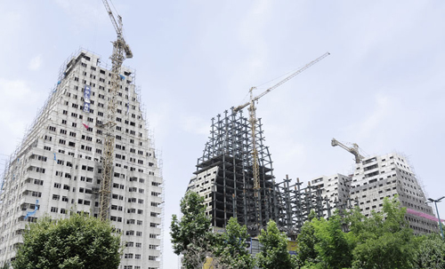

Slide 27
ث) در عایق های حرارتی و رطوبتی
يكي ديگر از مشكلات اساسي كه در اكثر سازه ها به چشم مي خورد مشكل نم و رطوبت مي باشد كه در بعضي مواقع خسارات جبران ناپذيري را به سازه ها و ساختمان وارد مي نمايد و يكي از راهكارهاي مقابله با آن عايقكاري رطوبتي مي باشد.در ايران با توجه به اقليم و آب و هوا و نيز وجود منابع عظيم نفتي متداولترين عايق رطوبتي قير و گوني مي باشد كه با پيشرفت تكنولوژي اين روش جاي خود را به عايقهاي پيش ساخته داده است. اما با پيشرفت علوم و نيز گراني مواد نفتي و قير در بعضي موارد عايقهاي پيش ساخته نيز مقرون به صرفه نبوده و مهندسان را به آن داشت تا از مواد شيميايي جهت عايق بندي سازه استفاده كنند كه هم از نظر اقتصادي و هم از نظر كيفيت و كارايي بتواند با ساير عايقها رقابت كند. بعد از تحقيقات متعدد مهندسان موفق شدند كه با استفاده از رزينهاي اكريلاتي و استايرني كه با آب حل مي شود، عايق رطوبتي جديدي بسازند كه صورت يك لايه 1mm روي سطوح مورد نياز اجرا مي شود و انعطاف پذيرنيز مي باشد.

Slide 28
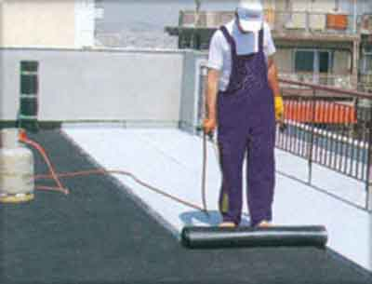
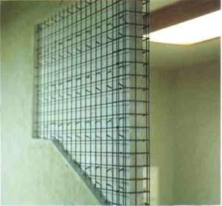

Slide 29
ج) در سیلو، سوله و سازه های بلند
1-سرعت اجراي بالا
2- وزن كم ديوار ( ( 200kg/m^2و تاثير ان در كاهش وزن اسكلت و كاهش مقاطع شناژ و فونداسيون .
3- كاهش ضخامت ديوار از45cm (اندود سيمان + 35cm ديوار )به 15cm .
4 – خاصيت جذب انرژي و نيرويي ارتعاش و ضربه ماشين آلات و جرثقيل هاي مورد استفاده در سالن .
5- ضريب هدايت حرارتي پائين و تاثير آن بر كاهش پرت حرارتي .
6- شاخص كاهش موارد بالا نسبت به ديوارهاي مشابه و كم نمودن آلودگي صوتي و جلوگيري از انتقال صوتي دستگاهها.
7- قابليت اجرايي پانل براي ديوارهاي بلند تا ارتفاع 9 متر و دهانه 6 متر بي نياز مهاربندي جانبي و آهنكشي اضافي (ساپورت).
8-كمك به سازه ساختمان در جهت تحمل نيروي جانبي.
9-پايداري سيستم پوما در برابر طوفان و زلزله هاي مخرب.
10-امكان اجراي سقف كاذب سالنها با سيستم پانل در نتيجه باكس (box) شدن سالن به ويژه در كارخانه هايتوليد مواد غذايي وبهداشتي و پزشكي .

Slide 30
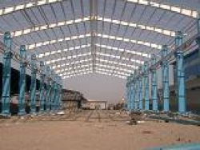
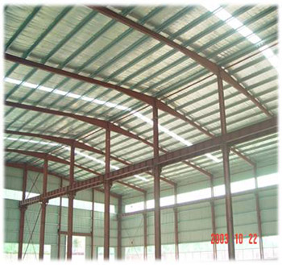
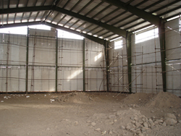

Slide 31
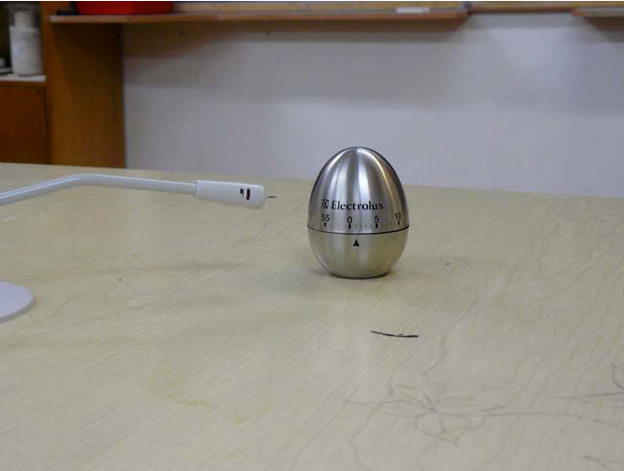
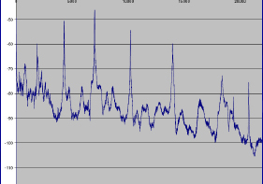
یک آزمایش جالب
الف)اندازه گیری شدت صدای تولیدی از یک ساعت زنگ دار بدون یونولیت:
I1max = -46 dB
نتیجه: حداکثر صدای تولیدی

Slide 32
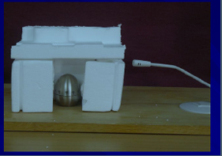
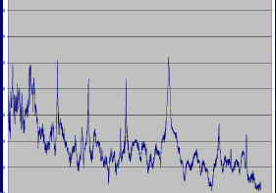
ب)اندازه گیری شدت صدای تولیدی همان ساعت با عایق یونولیت
I2max = -72 dB
نتیجه: حداکثر صدای تولیدی

Slide 33
نتیجه گیری
این به خاطر عایق صوت بودن پلی استایرن است.
پس نتیجه میگیریم که پلی استایرن عایق بسیار خوبی برای سروصداست.

Slide 34
The benefits of Polystyrene
1. 50 Years of Safety
2. Sanitary
3. Economical
4. Multiple environmental benefits
5. Everyday convenience

Slide 35
معایب
اسفنج پلي استايرن داراي نقاط ضعفي نيز مي باشد ،از جمله مي توان شكست مكانيكي ترد ،ضعف آن در برابرحلال ها ،برخي چسب ها و رنگ ها ،ضعف در برابر سوخت ها ،دوام پايين در برابر شرايط محيطي خارجي و مهم تر از همه رفتار خطرناك ان دربرابر اتش را نام برد . لذا استفاده از اين محصول بايد تحت ضوابط و ويژگي هاي فني مناسب صورت بگیرد.

Slide 36
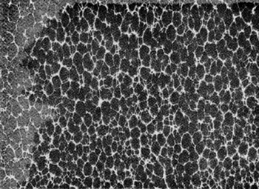
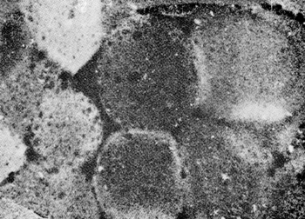
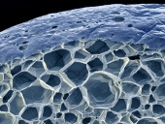

Slide 37
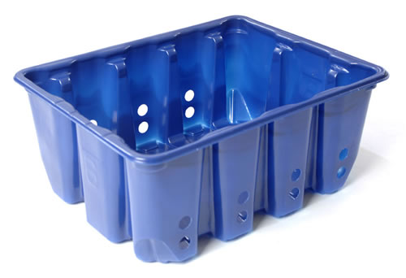
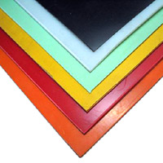
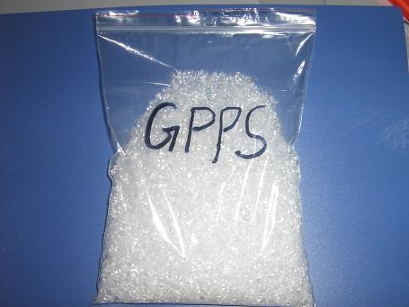
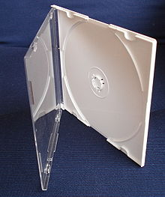

Slide 38
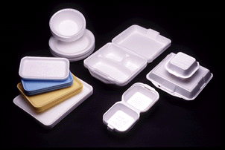
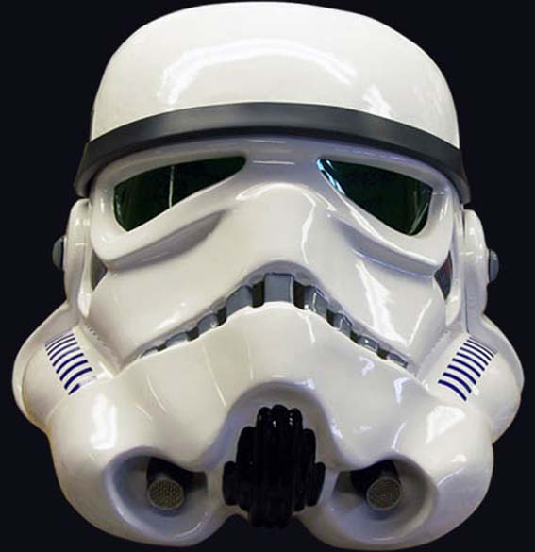

Slide 40
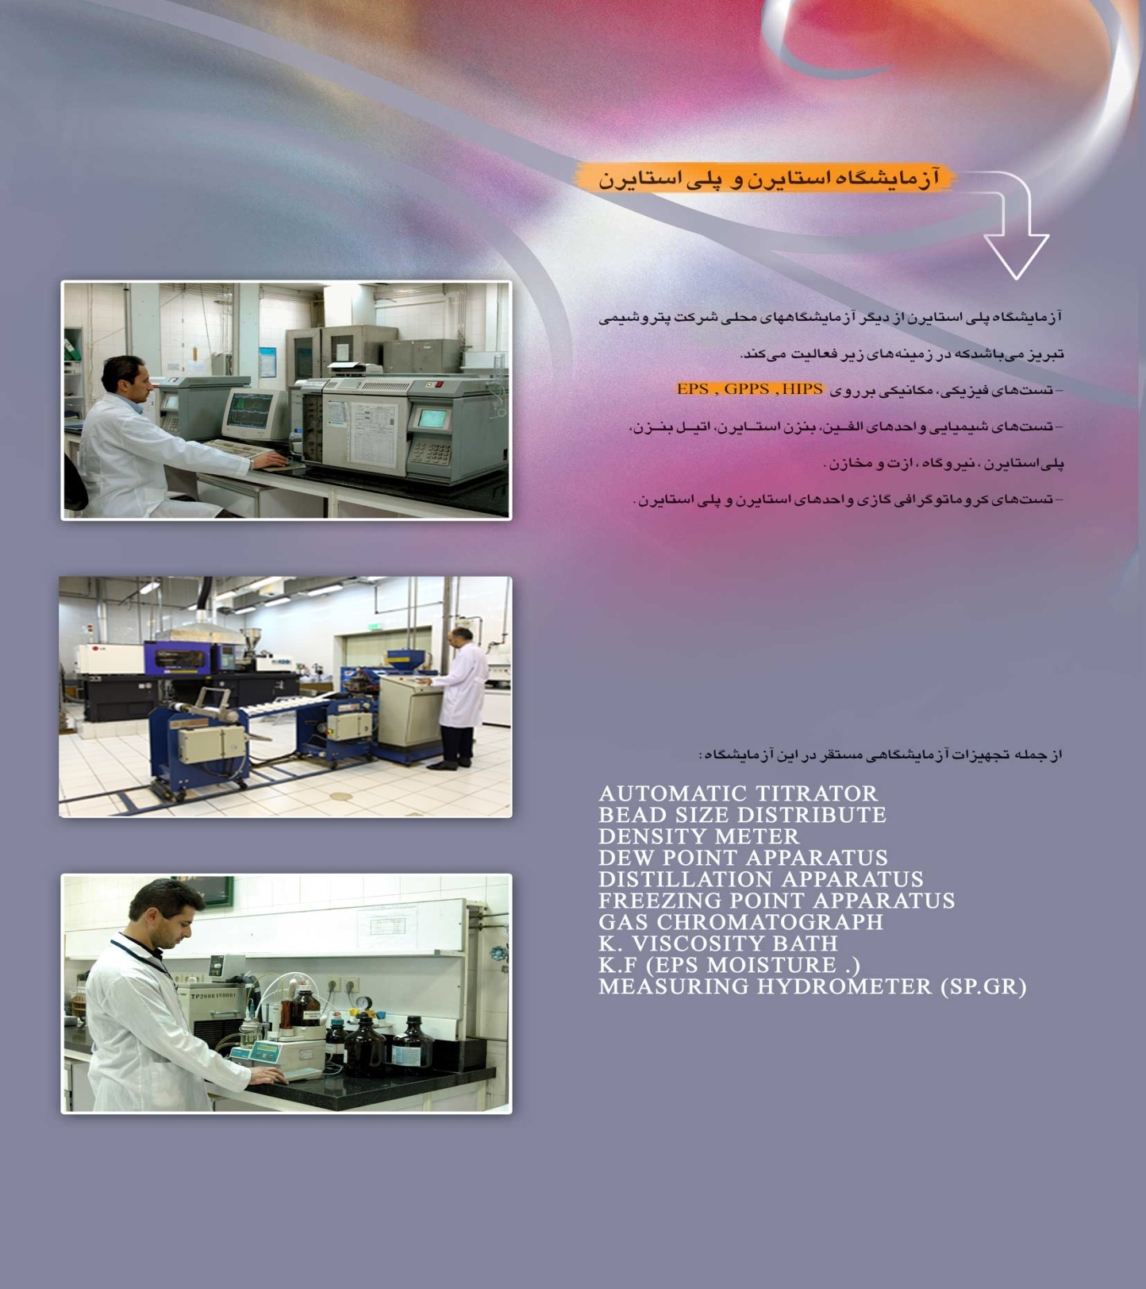

Slide 41
علامتهای زیر به چه معنی است و چه تفاوتهایی دارند؟؟!!!!

Slide 42
کد بازیافت
بازیافت پلاستیک یا جمع‌آوری پلاستیک‌های خرد و مصرف‌شده و تبدیل آن‌ها به محصولات مفیدی که بعضی مواقع با فرم اولیه کاملا متفاوت است، کار آسانی نیست.
در سال 1988 انجمن صنعت پلاستیک داخل علامت بازیافت طی سیستمی کدگذاری کرد. کدها و اعداد نشان‌دهنده نوع رزین پلاستیک است که به تفکیکشان از هم کمک می‌کنند. آشنایی با این کدها به شناخت خطر نوع غیربازیافت این مواد و ضرورت جایگزینی آن‌ها کمک می‌کند. هر چه عدد بیشتر می‌شود، بازیافت سخت‌تر و غیرممکن‌تر می‌شود.

Slide 43
کد بازیافت پلی استایرن
پلاستیک کد 6 (PS): پلی‌استایرن که به فوم معروف است در ظروف یکبار مصرف دردار و غیره به کار می‌رود. فوق‌العاده سبک ولی حجیم است. PS به دلیل آن که گرما را زیاد منتقل نمی‌کند، کاربرد زیادی دارد. با آن که این ماده جزو برنامه‌های بازیافت شهرداری‌ها نیست اما می‌تواند به عایق‌های حرارتی، شانه‌های تخم‌مرغ، خط ‌کش و ظروف پلاستیکی تبدیل شود.

Slide 44
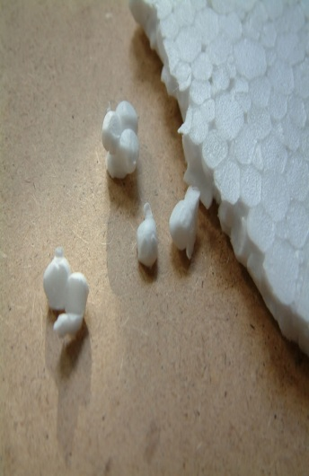
بازیافت پلی استایرن
پلی استایرن به درد نخور را به شکل بالا (شمش پلی استایرن) متراکم می کنند.
این کار باعث میشود که چگالی آن تا 40 برابر بالا رود.

Slide 45
در این مرحله فرآیند گرانول مجدد رخ میدهد:

Slide 46
در اینجا فرم ها و برش های نهایی انجام میشود:

Slide 47
این محصولات حاصل بازیافت
پلی استایرن است.
به راحتی میتوان از قاب فروشی ها و سایر مغازه ها اجناس را تهییه کرد.

